Slide 1
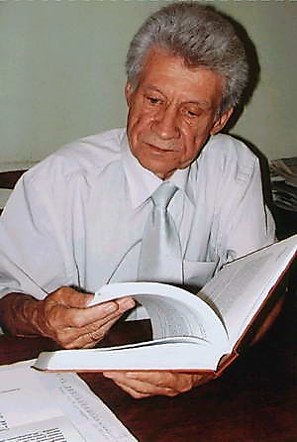

«Вітька + Галя, або
Повість про перше кохання»

Slide 2
«Вітька + Галя, або Повість про перше кохання».
Гумористична повість про життя і пригоди школярів із села Великі Чаплі

Slide 3
Переповідає історію кохання у творі оповідач. Це дорослий чоловік, який уже пережив перші почуття, тому часто йому хочеться втрутитись у перебіг подій і щось порадити Віті чи застерегти його від хибних кроків. Оповідач дотепний та іронічний, але ставиться до своїх персонажів доброзичливо й зі співчуттям.

Slide 4

Композиція твору
Перша частина — «Дуель»
Друга частина — «Голуба куниця»
У свою чергу кожна частина поділяється на окремі розділи.
Усього 26 розділів.

Slide 5
Композиція твору
За жанром кожна з частин — це оповідання, тому що сюжет однолінійний, події відбува-ються протягом короткого проміжку часу, діє невелика кількість персонажів.
Тому слово «повість» у заголовку потрібно розуміти як синонім до слова «розповідь», а не як визначення жанру твору.

Slide 6
Композиція твору
Експозиція: розповідь про дружбу в дитинстві Віті з Галею та їхні пригоди.
Зав’язка: Вітя зізнається своєму другу Федькові у закоханості до Галі Козачок. Для нього самого це почуття стало несподіваним. Друзі вирішують, що Вітя має освідчи-тись дівчині у своїх почуттях.

Slide 7
Композиція твору
Розвиток дії: друзі складають, а Вітя виконує сере-наду для Галі; хлопці посилають свій «шедевр» — серенаду — до редакції ра-йонної газети з проханням надрукувати; хочуть роздобути в бабці зілля, яким причарують дівчину; Вітя йде на перше побачення та здійснює заради коханої «трудові подвиги»; утворюється «лю-бовний трикутник».

Slide 8
Композиція твору
Кульмінація: відкриває всі таємниці та відповідає на запитання, які виникли в читача на початку твору, — дуель, арешт Ві-ті, зізнання Петра Білого, що він не кохає Галі.
Розв’язка: Галя при всіх виявляє свої почуття до Віті й робить його щасливим.

Slide 9

Позасюжетні елементи
Додаткові засоби впливу на читача
інтригуючий заголовок,
епіграф,
авторські відступи,
портрети персонажів,
лист із редакції.

Slide 10
Повість розпочинається й закінчується сном.
Навіщо автор використав цей прийом і як він називається?
Перший сон допомагає авторові швидко переказати події, що відбувалися протягом тривалого часу в минулому. Події, що відбуваються протягом місяця, — це теперішній час. Фінал повісті залишається відкритим, бо є другий сон Вітька, а далі майбутнє.

Slide 11


Доведіть, що твір В. Чемериса «Вітька+ Галя,
або Повість про перше кохання» — гумористична повість.

Slide 12
Теорія літератури
Гумор
Доброзичливо-глузливе ставлення до чого-небудь, спрямоване на викриття недоліків; уміння подати, зобразити щось у комічному вигляді. Об’єктом сміху в гумористичних творах є окремі недоліки, вади в суспільному житті, у характері й поведінці людей тощо.

Slide 13
СМІШНЕ Й СУМНЕ В ПОВІСТІ «ВІТЬКА + ГАЛЯ…»
Смішне: наслідування Федьком книжних рома-нів; комічні ситуації із серенадою, лис-том до редакції, приворотним зіллям та ін.
Сумне: стан побутового обслуговування на селі; бідність селян; обмежені можливості культурного розвитку, дозвілля; виготов-лення небезпечних іграшок та їхнє вико-ристання; обмундирування міліціонерів.

Slide 14
Тема: гумористична розповідь про життя і при-годи школярів із села Великі Чаплі (дружбу і перше кохання, вірність і перший поцілу-нок, дуель і перше побачення).
Ідея: поетизація першого почуття, виховання культури спілкування підлітків, підготовка їх до реалій життя.

Slide 15
Порушені проблеми
справжньої дружби (Вітька – Федько);
першого кохання (Вітька – Галя);
зради (Вітька – Петро);
вірності;
батьків і дітей;
культури спілкування;
уміння бачити прекрасне в буденності;
необхідність навчання та розвитку творчих здібностей.

Slide 16

Вітька Горобець,
Галя Козачок,
Федько Котигорошко,
Петро Білий,
Юрко Гречаний,
міліціонер Грицько Причепа,
Соломія Кіндратівна — матір Галі,
дід Свирид,
баба Векла,
тітка Пріська,
баба Хівря,
дід Левонтій.
Персонажі

Slide 17
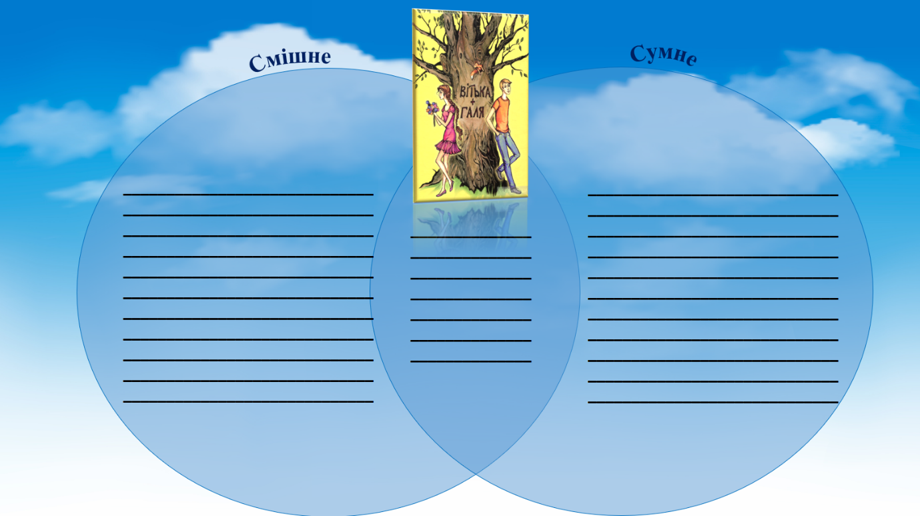
Домашнє завдання
Знати зміст усього твору, уміти переказувати, виділяти головне, комен-тувати, пояснювати підтекст, заповнити діаграму «Смішне та Сумне в оповіданні»
Перевіряємо знання
https://learningapps.org/1602325

